Slide 1
19
ΜΑΚΡΟΟΙΚΟΝΟΜΙΚΗ – ΠΛΗΘΩΡΙΣΜΟΣ ΚΑΙ ΣΤΑΣΙΜΟΤΗΤΑ ΤΙΜΩΝ

Slide 2

1. Εισαγωγή

Slide 3
Ανάπτυξη Χρήματος & Πληθωρισμός
Γεγονός: Στις εξελιγμένες οικονομίες, οι περισσότερες τιμές τείνουν να αυξάνουν με την πάροδο του χρόνου
Η θεωρία του πληθωρισμού διερευνά τη σχέση μεταξύ προσφοράς χρήματος και πληθωρισμού
Προσπαθεί να εξηγήσει:
  τόσο τους μετριοπαθείς πληθωρισμούς
  όσο και τους υπερπληθωρισμούς

Slide 4
2. Η Κλασική Θεωρία του Πληθωρισμού

Slide 5
Το επίπεδο των τιμών & η αξία του χρήματος
Όταν το επίπεδο τιμών αυξάνει, οι επιχειρήσεις και οι άνθρωποι πρέπει να πληρώσουν περισσότερο για αγαθά και υπηρεσίες που αγοράζουν
Η αύξηση του επιπέδου των τιμών μειώνει την αξία του χρήματος επειδή κάθε μονάδα χρήματος αγοράζει μικρότερη ποσότητα αγαθών και υπηρεσιών
Αν P είναι το επίπεδο τιμών, τότε η ποσότητα αγαθών και υπηρεσιών που μπορούν να αγοραστούν με το € 1 ισούται με 1/P

Slide 6
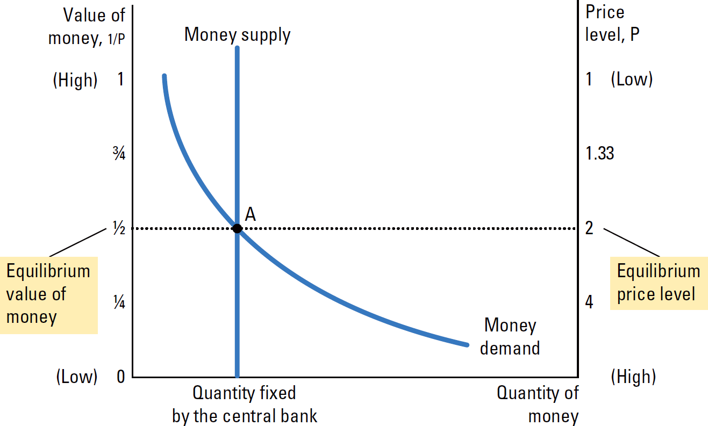
Προσφορά χρήματος, ζήτηση χρήματος & ισορροπία στην αγορά χρήματος
Η προσφορά και η ζήτηση καθορίζουν την αξία του χρήματος
Θεωρούμε ότι η προμήθεια χρημάτων ελέγχεται από την κεντρική τράπεζα, οπότε:
  Η ποσότητα των παρεχόμενων χρημάτων είναι σταθερή (εκτός εάν την αλλάξει η κεντρική τράπεζα)
  Έτσι, η προσφορά χρημάτων θα είναι κάθετη (απόλυτα ανελαστική)
Ένας σημαντικός καθοριστικός παράγοντας της ζήτησης χρήματος είναι τα επίπεδα τιμών:
  Οι υψηλότερες τιμές απαιτούν περισσότερα χρήματα για την πραγματοποίηση συναλλαγών.
  Οι υψηλότερες τιμές αυξάνουν την ζητούμενη ποσότητα χρήματος
Στο γράφημα έχουμε την αντίστροφο της P
Αν το επίπεδο τιμών είναι πάνω από το επίπεδο ισορροπίας, οι επιχειρήσεις και οι άνθρωποι θα θέλουν περισσότερα χρήματα από αυτά που έχει δημιουργήσει η κεντρική τράπεζα, κι έτσι το επίπεδο τιμών πρέπει να μειωθεί για να εξισορροπηθεί η προσφορά και η ζήτηση
Αν είναι μικρότερο από το επίπεδο ισορροπίας, οι άνθρωποι θα θέλουν λιγότερα χρήματα από αυτά που έχει δημιουργήσει η κεντρική τράπεζα, κι έτσι το επίπεδο τιμών πρέπει να αυξηθεί για να εξισορροπηθεί η προσφορά και η ζήτηση

Slide 7
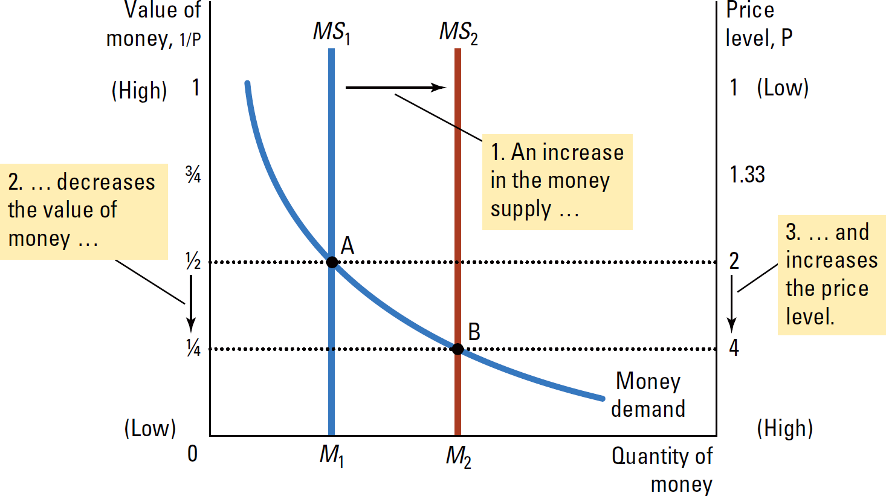
Οι Επιπτώσεις μιας «Νομισματικής Ένεσης»
Ας υποθέσουμε ότι η οικονομία βρίσκεται σε ισορροπία και στη συνέχεια, ξαφνικά, η κεντρική τράπεζα διπλασιάζει την προσφορά χρήματος:
  Η προσφορά χρήματος μετατοπίζεται προς τα δεξιά
  Η ισορροπία χρήματος μειώνεται
  Το επίπεδο τιμών αυξάνεται
Ποσοτική θεωρία χρήματος: η θεωρία που υποστηρίζει ότι η διαθέσιμη ποσότητα χρήματος καθορίζει το επίπεδο τιμών και ο ρυθμός ανάπτυξης της ποσότητας του διαθέσιμου χρήματος καθορίζει το ρυθμό πληθωρισμού
Το άμεση αποτέλεσμα της αύξησης της προσφοράς χρήματος είναι η δημιουργία πλεονάζουσας προσφοράς χρήματος
Αυτή θα χρησιμοποιηθεί για
  Αγορά περισσότερων αγαθών και υπηρεσιών
  Χορήγηση δανείων σε άλλους που με τη σειρά τους αγοράζουν αγαθά και υπηρεσίες
Επειδή η προσφορά αγαθών και υπηρεσιών δεν αλλάζει, η αύξηση της ζήτησης θα οδηγήσει σε άνοδο τιμών

Slide 8
3. Τα Κόστη του Πληθωρισμού

Slide 9
Τα Κόστη του Πληθωρισμού
Μείωση στην Αγοραστική Δύναμη; Η Απάτη του Πληθωρισμού
Καθώς αυξάνονται οι τιμές, αυξάνονται και τα εισοδήματα
Κόστη «σόλας παπουτσιών»
(ιδιαίτερα μεγάλο κατά τον υπερπληθωρισμό)
Ο πληθωρισμός μειώνει την αξία των χρημάτων που κατέχουν οι άνθρωποι
Αυξάνει τις αναγκαίες επισκέψεις στη τράπεζα
Κόστη τιμοκαταλόγων
Τα κόστη των τιμολογιακών προσαρμογών
Κατά τις περιόδους υψηλότερου πληθωρισμού, οι επιχειρήσεις πρέπει να προσαρμόζουν τακτικότερα τις τιμές τους
Διακύμανση Σχετικής Τιμής και Λανθασμένη Κατανομή Των Πόρων
Ο πληθωρισμός στρεβλώνει τις σχετικές τιμές και κατά επέκταση τις αποφάσεις των καταναλωτών
Φορολογικές Στρεβλώσεις Εξαιτίας του Πληθωρισμού
Ο πληθωρισμός αποθαρρύνει την αποταμίευση, μειώνοντας έτσι τα κεφάλαια για επενδύσεις και μελλοντική ανάπτυξη
Σύγχυση και Αναστάτωση
Ο πληθωρίσμος μειώνει την αξία του χρήματος προκαλώντας σύγχυση όσον αφορά την αποτίμηση των αγαθών
Ένα Ειδικό Κόστος του Απρόσμενου Πληθωρισμού:
Τυχαίες Αναδιανομές Πλούτου

Slide 10
4. Πληθωρισμός και Ανεργία

Slide 11
Μακροπρόθεσμα …
    Μακροπρόθεσμα, αυτές οι μεταβλητές δεν σχετίζονται
    Το φυσικό ποσοστό ανεργίας εξαρτάται από διάφορα χαρακτηριστικά της αγοράς εργασίας
    Ο ρυθμός πληθωρισμού εξαρτάται από την ανάπτυξη της προσφοράς χρήματος, η οποία ελέγχεται από την κεντρική τράπεζα μιας χώρας

Slide 12
Βραχυπρόθεσμα …
    Βραχυπρόθεσμα υπάρχει μια αμοιβαία αντιστάθμιση μεταξύ πληθωρισμού και ανεργίας
    Εάν οι υπεύθυνοι χάραξης νομισματικής και δημοσιονομικής πολιτικής διευρύνουν τη συνολική ζήτηση και μετακινήσουν προς τα πανω την οικονομία, κατα μήκος της καμπύλης βραχυπρόθεσμης συνολικής προσφοράς, τότε μπορούν να μειώσουν την ανεργία για λίγο αλλά με κόστος υψηλότερο πληθωρισμό
    Εάν οι υπεύθυνοι χάραξης πολιτικής περιορίσουν την AD και μετακινήσουν την οικονομία προς τα κάτω της AS καμπύλης, μπορούν να μειώσουν το πληθωρισμό αλλά με κόστος υψηλότερη ανεργία
    Αυτή η βραχυπρόθεσμη αμοιβαία αντιστάθμηση απεικονίζεται στην καμπύλη Philips

Slide 13
5. Η Καμπύλη Philips

Slide 14
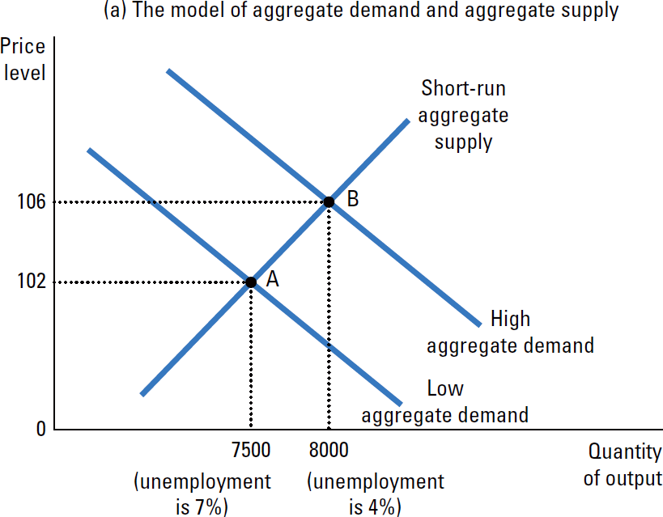
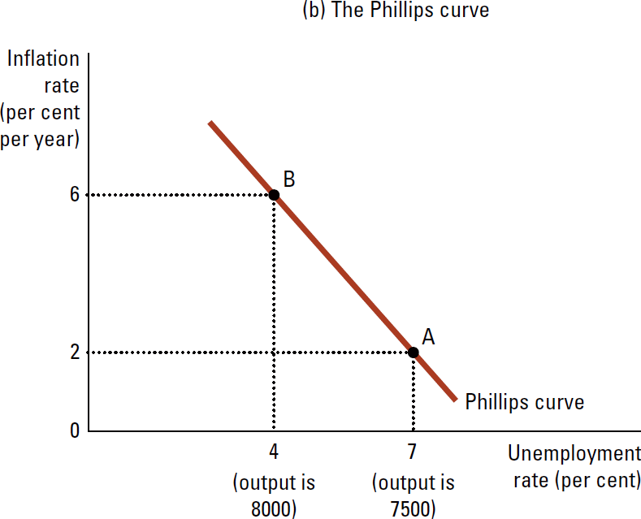
Η Καμπύλη Philips
Origins
Το 1958, ο Phillips δημοσίευσε στοιχεία που συσχετίζουν την ανεργία και τον πληθωρισμό του Ηνωμένου Βασιλείου
Έδειξε ότι βραχυπρόθεσμα υπάρχει αρνητική σχέση μεταξύ ανεργίας και πληθωρισμού
Συνολική Ζήτηση, Συνολική Προσφορά Και Η Καμπύλη Phillips
  Γράφημα (a): αν η οικονομία βρίσκεται
  στο A, η παραγωγή και οι τιμές είναι χαμηλά
  Αν η οικονομία βρίσκεται στο B, η παραγωγή και οι τιμές είναι ψηλά
  Γράφημα (b) δείχνει τις συνέπειες της αλλαγής του AD για την καμπύλη Phillips AD
Σημείωση: Τόσο η νομισματική όσο και η δημοσιονομική πολιτική μπορούν να μετατοπίσουν την καμπύλη συνολικής ζήτησης

Slide 15
6. Ο Ρόλος των Προσδοκιών

Slide 16
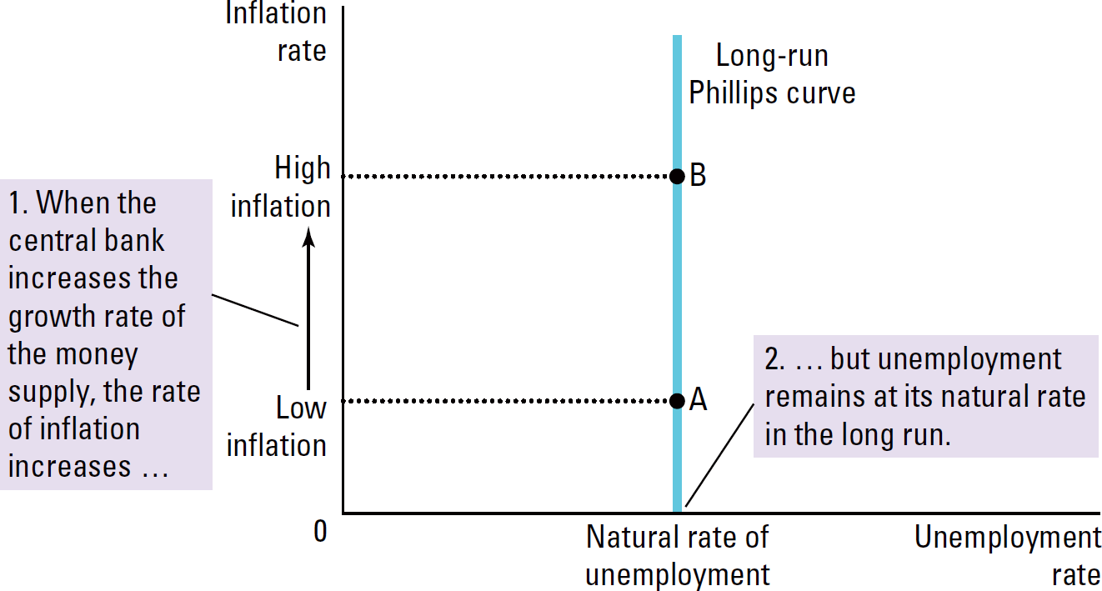
Η Μακροπρόθεσμη Καμπύλη Phillips
Ο Milton Friedman υποστήριξε ότι η νομισματική πολιτική είναι μόνο ικανή να επιλέξει ένα συνδυασμό ανεργίας και πληθωρισμού μόνο βραχυχρόνια
Μακροχρόνια:
  Η νομισματική αύξηση δεν έχει πραγματικό αποτέλεσμα
  Η καμπύλη Phillips είναι κάθετη
  Η συνολική καμπύλη προσφοράς είναι επίσης κάθετη
  Αυξήσεις στην συνολική ζήτηση προκαλούν μόνο αυξήσεις των τιμών και όχι του προϊόντος
  Η μακροχρόνια συνολική καμπύλη προσφοράς βρίσκεται στο φυσικό επίπεδο παραγωγής μίας οικονομίας

Slide 17
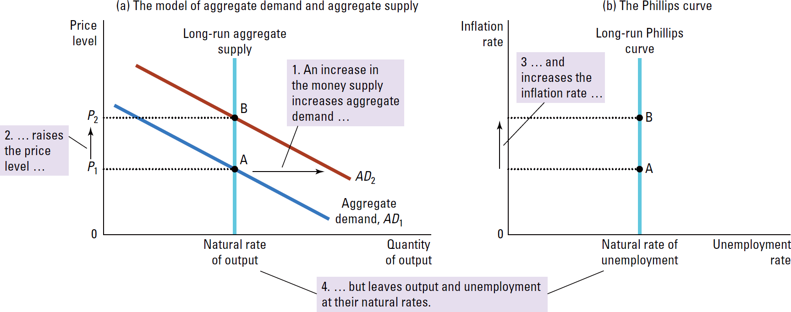
Η Σχέση Μεταξύ της Μακροπρόθεσμης Καμπύλης Phillips & του Μοντέλου Συνολικής Ζήτησης & Συνολικής Προσφοράς
Γράφημα (a) η επεκτατική νομισματική πολιτική μετατοπίζει την καμπύλη AD προς τα δεξιά από AD₁ σε AD₂. Η ισορροπία μετακινείται από το σημείο A στο σημείο B. Το επίπεδο τιμών αυξάνεται από P₁ σε P₂ ενώ η παραγωγή παραμένει η ίδια
Το γράφημα (b) δείχνει τη μακροπρόθεσμη καμπύλη Phillips. Η επεκτατική νομισματική πολιτική μετακινεί την οικονομία από τον χαμηλότερο πληθωρισμό (σημείο A) στον υψηλότερο πληθωρισμό (σημείο Β) χωρίς να αλλάζει το ποσοστό

Slide 18
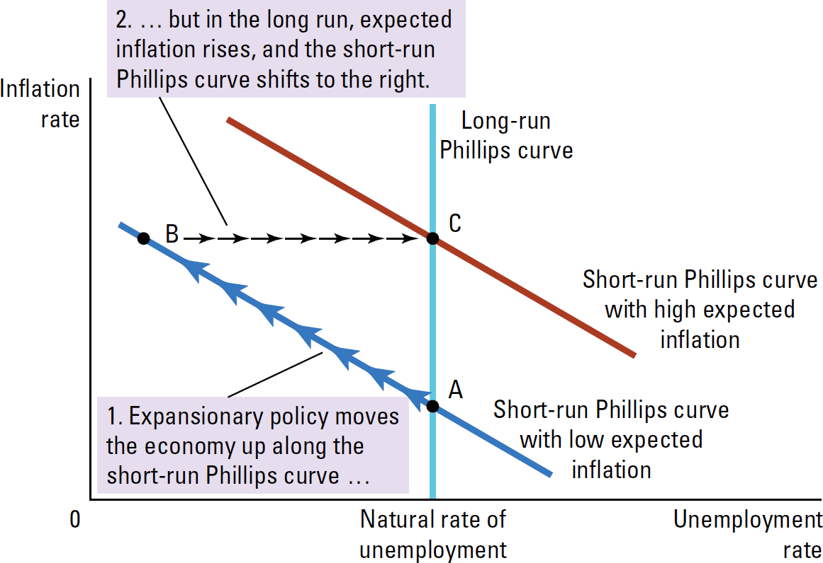
Πώς Μετατοπίζει Ο Αναμενόμενος Πληθωρισμός τη Βραχυπρόθεσμη Καμπύλη Phillips
Όσο πιο υψηλός είναι ο αναμενόμενος ρυθμός πληθωρισμού, τόσο πιο υψηλή είναι η βραχυπρόθεσμη αμοιβαία αντιστάθμιση μεταξύ πληθωρισμού
και ανεργίας
Στο σημείο A, ο αναμενόμενος και ο πραγματικός πληθωρισμός είναι χαμηλοί. Η ανεργία βρίσκεται στο φυσικό ποσοστό της
Η επεκτατική νομισματική πολιτική μετακινεί την οικονομία στο σημείο B όπου ο αναμενόμενος ρυθμός πληθωρισμού είναι χαμηλός, αλλά ο πραγματικός είναι υψηλός
Μακροπρόθεσμα, ο αναμενόμενος πληθωρισμός αυξάνεται και η οικονομία μετακινείται στο σημείο C
Η ανεργία τελικά επιστρέφει στο φυσικό της ποσοστό
(υπόθεση φυσικού ποσοστού)

Slide 19
7. Ο Ρόλος των Σοκ Προσφοράς

Slide 20
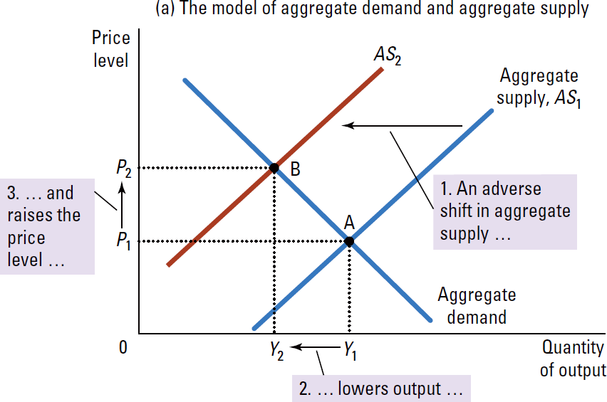
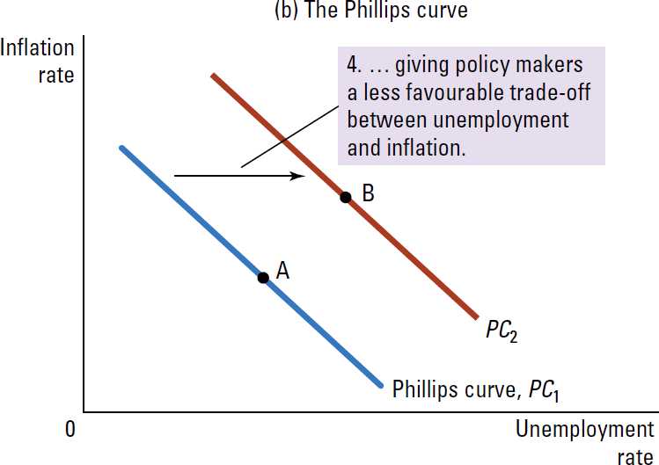
Ο Ρόλος των Σοκ Προσφοράς
Σοκ προσφοράς είναι ένα γεγονός που μεταβάλλει άμεσα τα κόστη των επιχειρήσεων
Οι αυξήσεις των τιμών των πρώτων υλών θα μετατοπίσει την AS αριστερά
Η βραχυπρόθεσμη καμπύλη Phillips μετατοπίζεται δεξιά
Οι υπεύθυνοι χάραξης πολιτικών αντιμετωπίζουν μια λιγότερο ευνοϊκή αμοιβαία αντιστάθμιση μεταξύ πληθωρισμού και ανεργίας

Slide 21
8. Το Κόστος Μείωσης του Πληθωρισμού

Slide 22
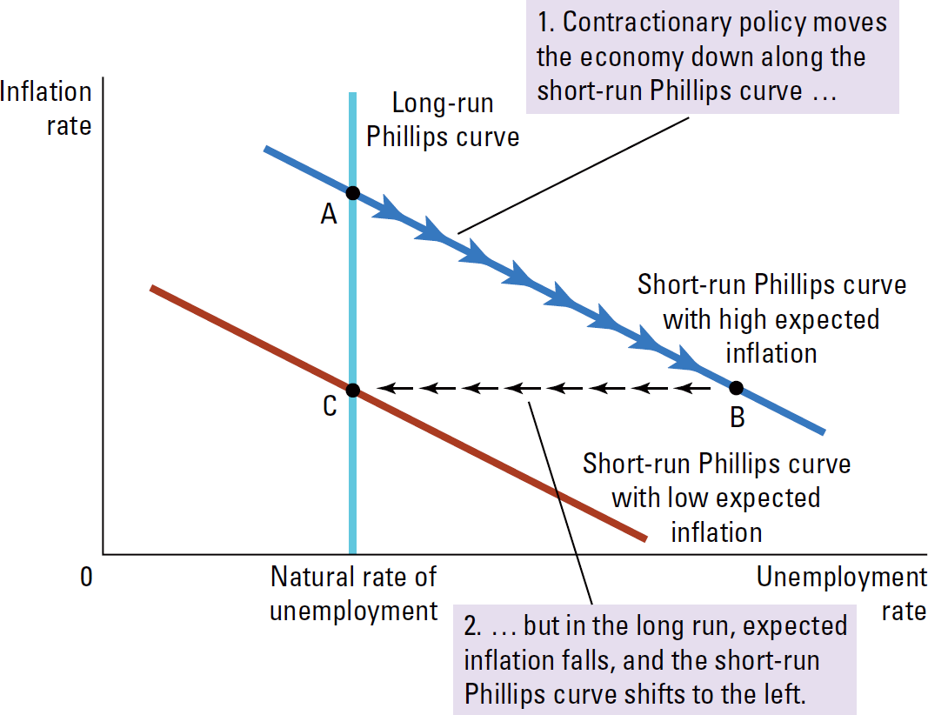
Ο Δείκτης Θυσίας
Για να μειωθεί ο ρυθμός πληθωρισμού, η κεντρική τράπεζα πρέπει να επιδιώξει μια συσταλτική νομισματική πολιτική
  Μείωση ρυθμού προσφοράς χρήματος
  Μειώνεται η συνολική ζήτηση
  Η οικονομία μετακινείται κατά μήκος της καμπύλης Phillips από το σημείο A στο σημείο B
  Μειώνεται ο πληθωρισμός και αυξάνεται η ανεργία
  Με την πάροδο του χρόνου ο αναμενόμενος πληθωρισμός μειώνεται
  Η βραχυπρόθεσμη καμπύλη Phillips μετατοπίζεται προς τα αριστερά
Ως εκ τούτου, για να μειωθεί ο πληθωρισμός, η οικονομία πρέπει να ανεκτεί μια περίοδο υψηλής ανεργίας και χαμηλής παραγωγής
Δείκτης θυσίας ο αριθμός των ποσοστιαίων μονάδων της ετήσιας παραγωγής που χάνεται κατά τη διαδικασία μείωσης του πληθωρισμού κατά 1 ποσοστιαία μονάδα

Slide 23
Ορθολογικές Προσδοκίες & η Πιθανότητα της Μείωσης του Πληθωρισμού Χωρίς Κόστος
Ορθολογικές προσδοκίες: η θεωρία σύμφωνα με την οποία οι άνθρωποι χρησιμοποιούν με βέλτιστο τρόπο όλες τις πληροφορίες που διαθέτουν, συμπεριλαμβανομένων των πληροφοριών για κρατικές πολιτικές, όταν προβλέπουν το μέλλον
Όταν αλλάζουν οι κρατικές πολιτικές, οι άνθρωποι προσαρμόζουν τις προσδοκίες τους για τον πληθωρισμό
Αν η κυβέρνηση κάνει μια αξιόπιστη δέσμευση σε μια πολιτική χαμηλού πληθωρισμού, οι άνθρωποι θα είναι αρκετά λογικοί για να μειώσουν άμεσα τις προσδοκίες τους για τον πληθωρισμό
Η βραχυπρόθεσμη καμπύλη Phillips θα μετατοπιστεί γρήγορα χωρίς να υπάρχει εκτεταμένη περίοδος υψηλής ανεργίας

Slide 24
Συμπεράσματα
Πρωταρχική αιτία του πληθωρισμού είναι απλώς η αύξηση της ποσότητας του χρήματος
Η κεντρική τράπεζα, για να διατηρήσει τις τιμές σταθερές, πρέπει να ελέγξει αυστηρά την προσφορά χρήματος
Ο πληθωρισμός έχει κόστη τα οποία διογκώνονται κατά τους περιόδους του υπερπληθωρισμού
Υπάρχει πάντοτε μια προσωρινή αμοιβαία αντιστάθμιση μεταξύ πληθωρισμού και ανεργίας. Δεν είναι όμως μόνιμη.
Η προσωρινή αμοιβαία αντιστάθμιση δεν προέρχεται από τον ίδιο τον πληθωρισμό αλλά από μη προβλεπόμενο πληθωρισμό, που συνήθως είναι ένας αυξανόμενος ρυθμός πληθωρισμού
Μόνο ένας αυξανόμενος ρυθμός πληθωρισμού μπορεί να μειώσει την ανεργία και όχι ένας απλά υψηλος ρυθμός πληθωρισμός

Slide 25


Τέλος 19^{ου} κεφαλαίου

